Slide 1
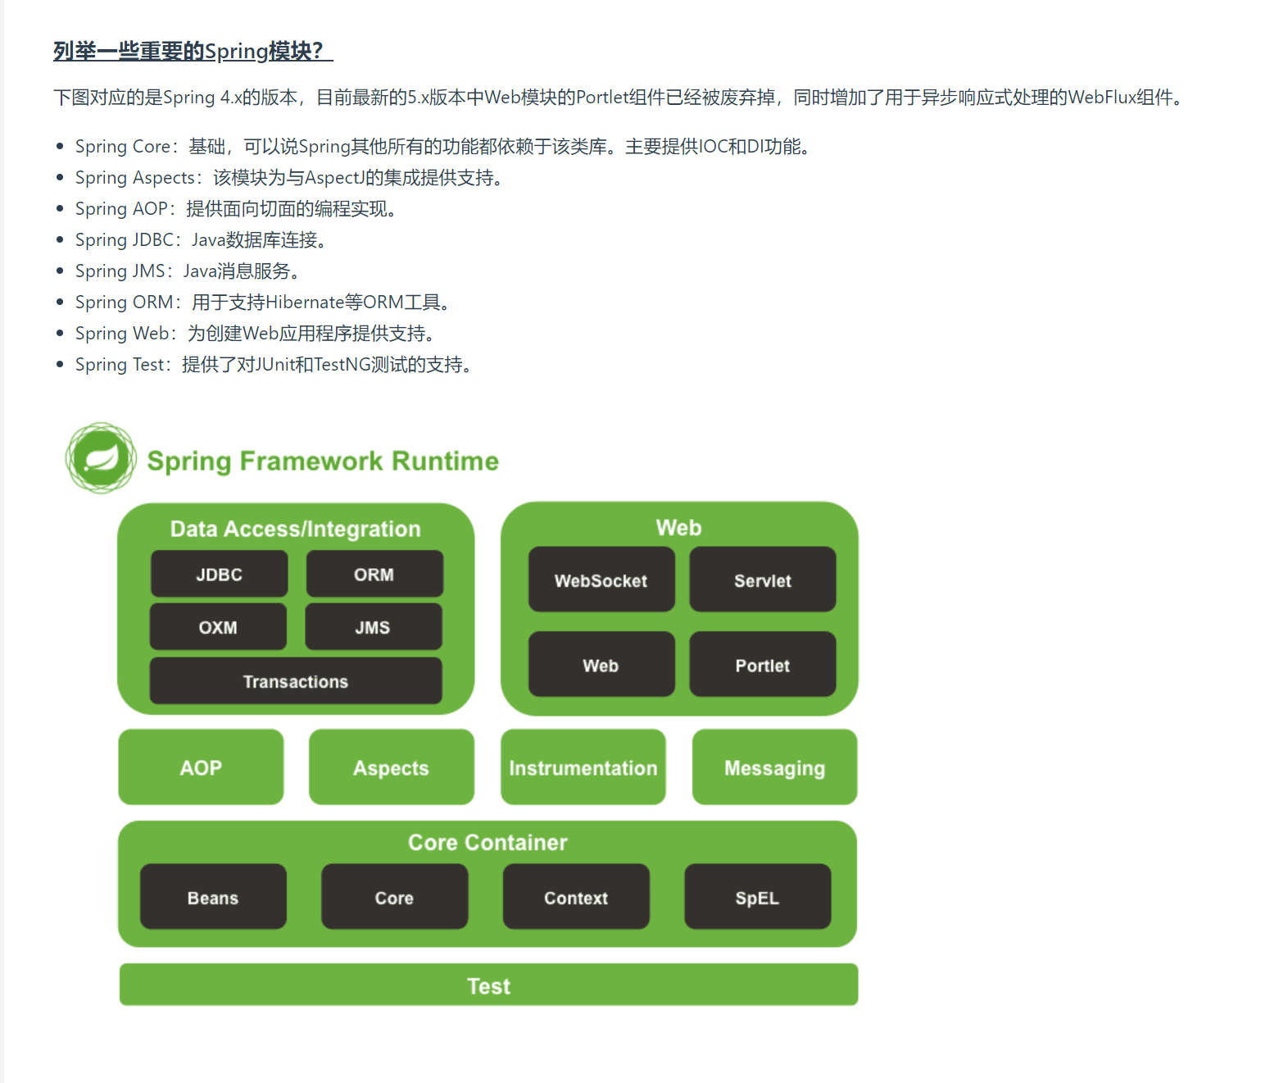

Slide 2
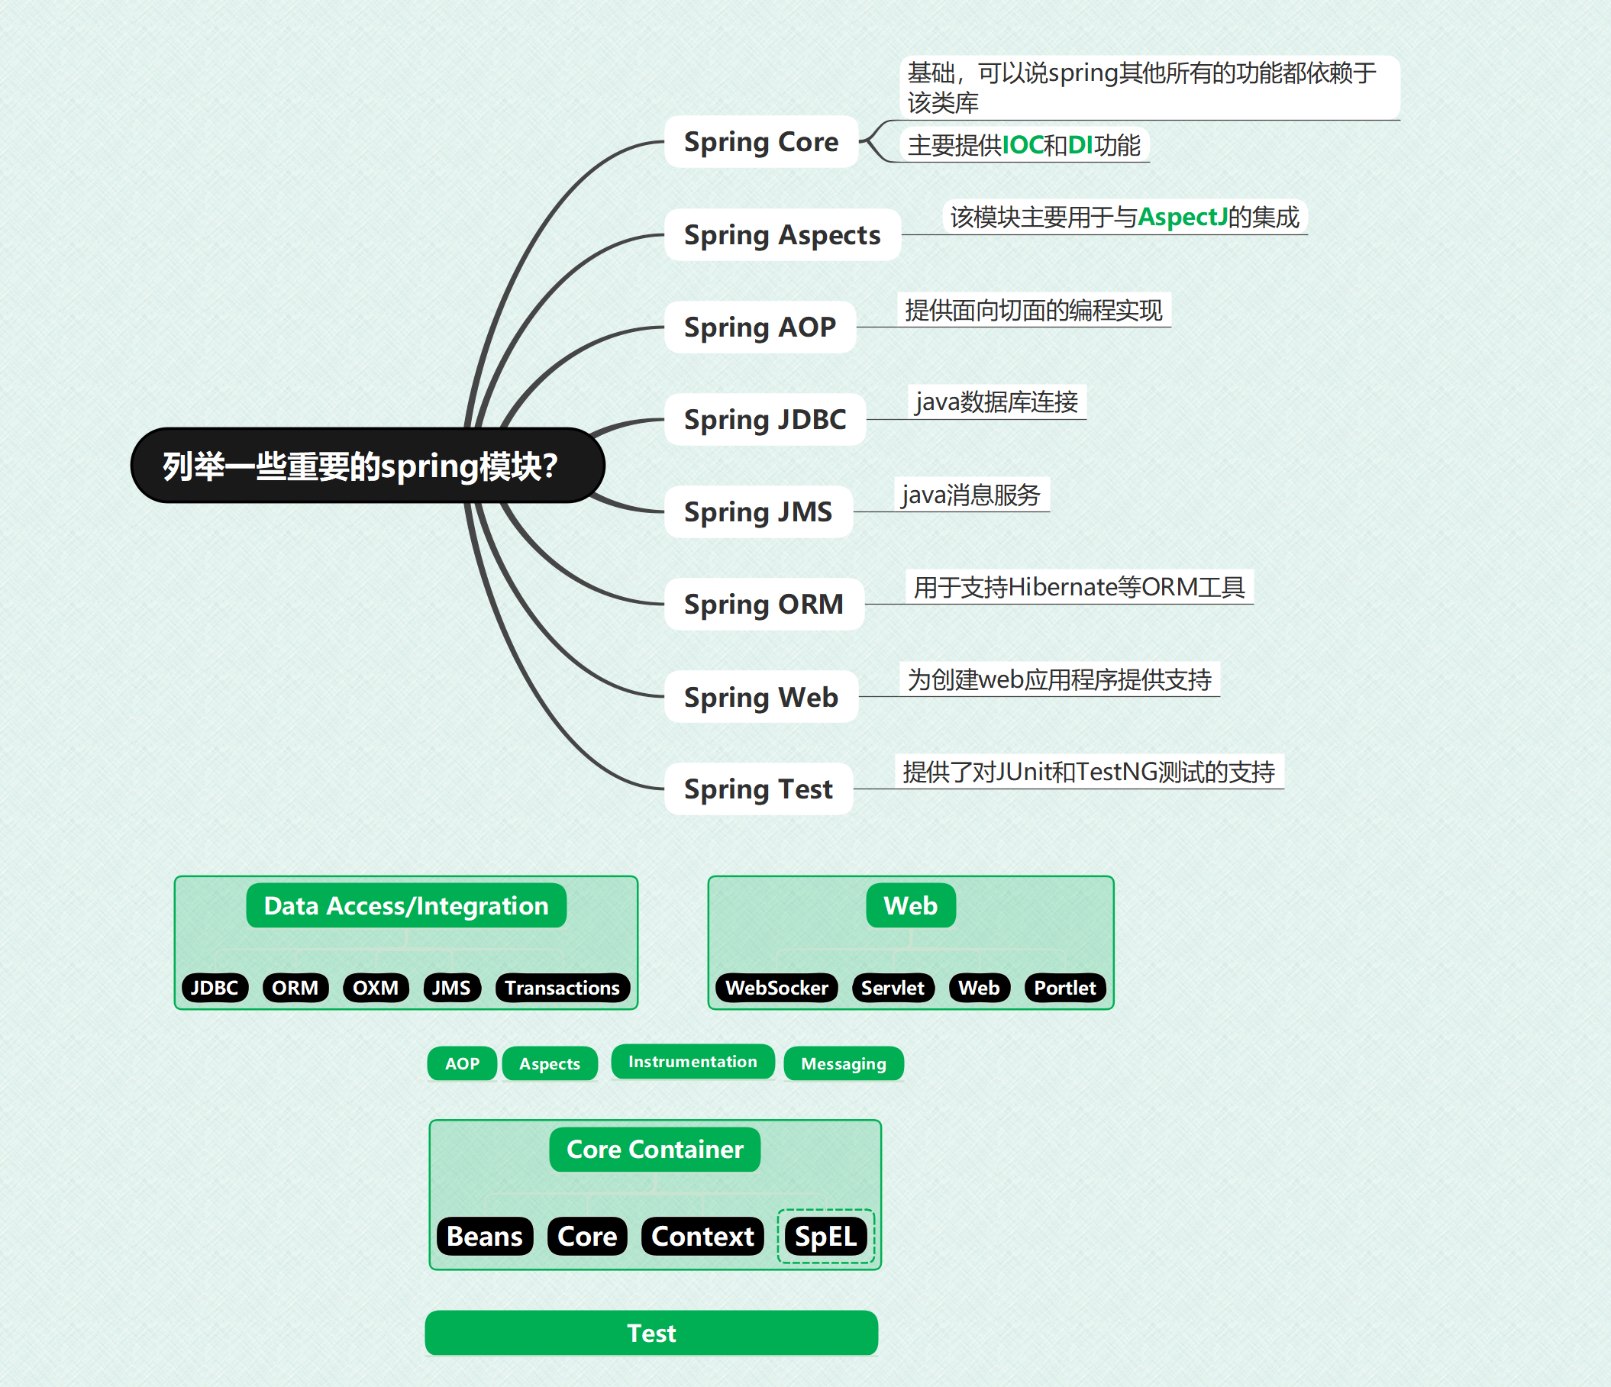

Slide 3
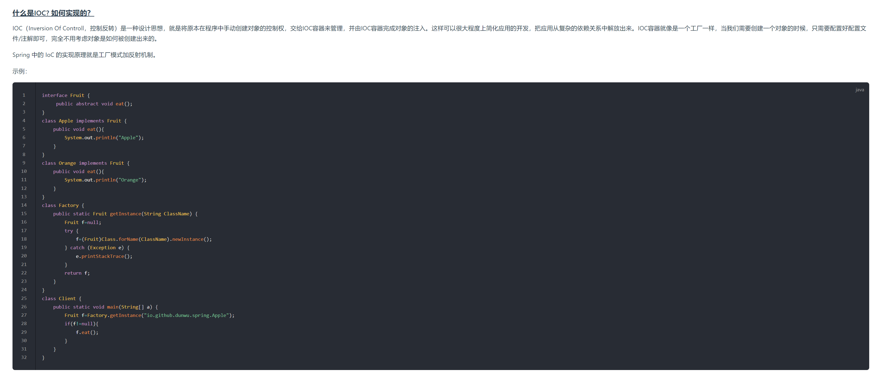

Slide 4
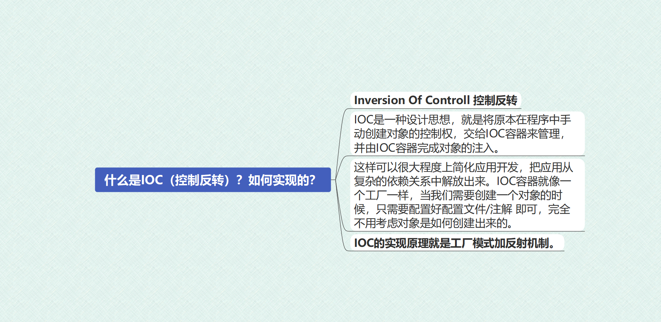

Slide 5
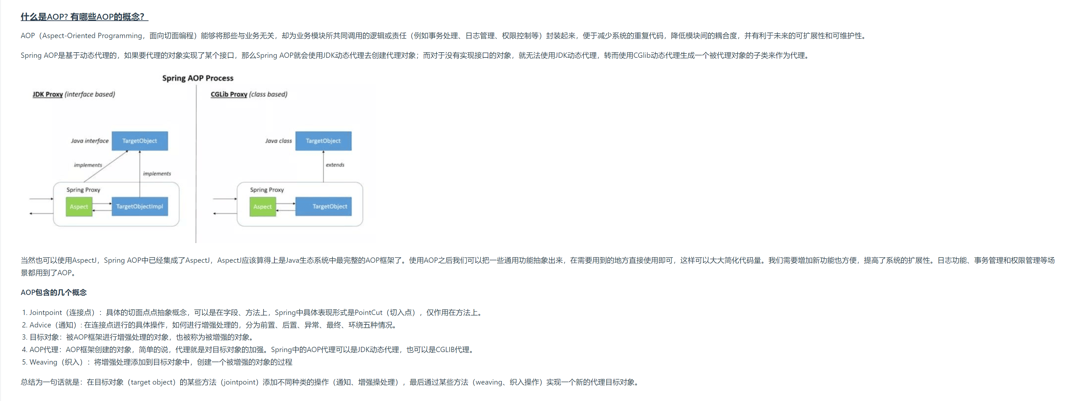

Slide 6
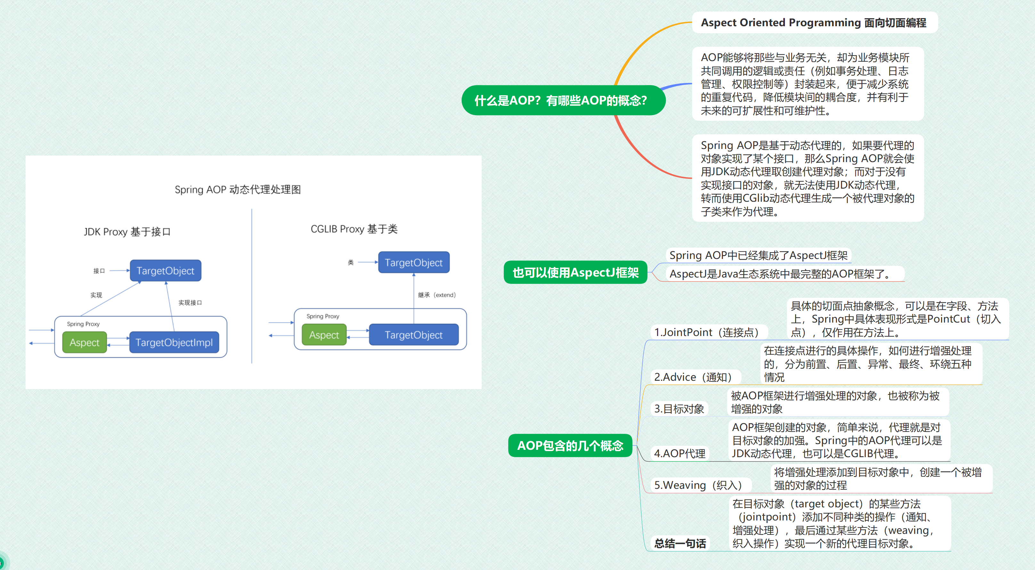

Slide 7
Spring AOP 动态代理处理图
JDK Proxy 基于接口
CGLIB Proxy 基于类
类
TargetObject
接口
TargetObject
实现
继承（extend）
实现接口
Spring Proxy
Spring Proxy
Aspect
TargetObject
Aspect
TargetObjectImpl

Slide 8
1. 学习20分钟知识
看上一个幻灯片
学习内容如右图：
学习时长：30min
学习时间：5月19号 20:30:00

Slide 9
2. 24小时内复习一次
复习时间间隔：0小时
复习时长：0min
复习时间：0月00号 00:00:00

Slide 10
3. 一周后复习第二次
复习时间间隔：0 天 0 小时
复习时长：0 分钟
复习时间：0月0号 00:00:00

Slide 11
4. 二周后复习第三次
复习时间间隔：0 天 0 小时
复习时长：0 分钟
复习时间：0月0号 00:00:00

Slide 12
5. 一个月后复习第四次
复习时间间隔：0 天 0 小时
复习时长：0 分钟
复习时间：0月0号 00:00:00

